Slide 1


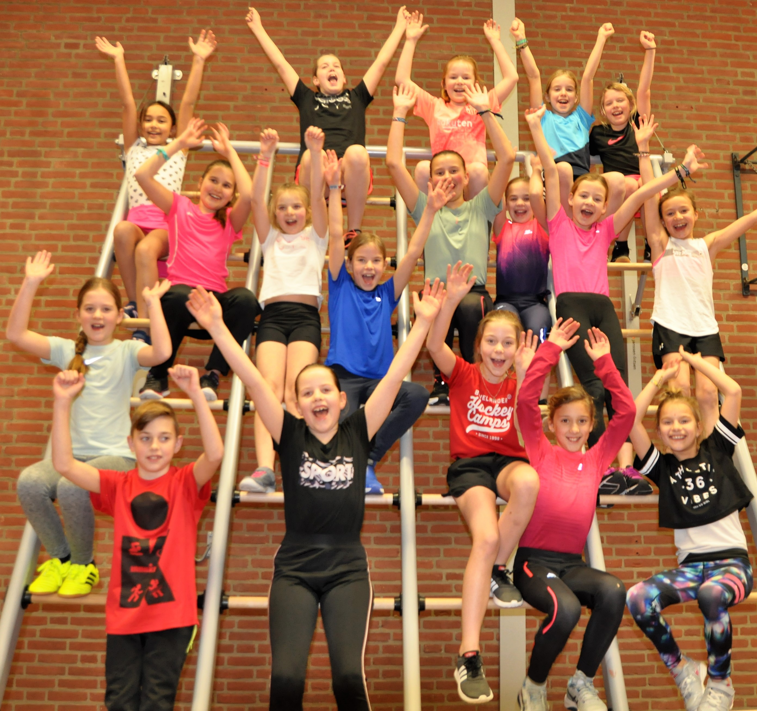
VOORLICHTING
JJDC-WINTERPROGRAMMA 2021-2022
Briefing
www.hcnuth.nl
Clubhuis HC Nuth, Maandag 18 / Dinsdag 19 / Woensdag 20 / Donderdag 21 Oktober 2021
Bart Bams

Slide 2
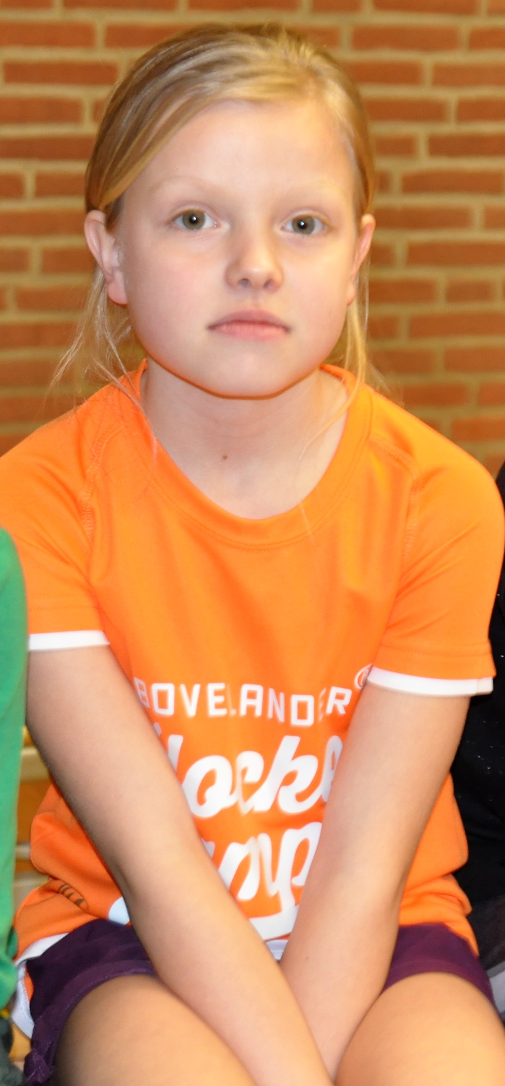
OPBOUW
WINTERPROGRAMMA
WAAROM
GymÉ
  WAT IS HET?
  RESULTATEN
  WANNEER & WAAR
  ZALEN
  VRIJWILLIGERS
  CONTRIBUTIE
VRAGEN
AANMELDEN

Slide 3
JJDC-WINTERPROGRAMMA
Dec ‘21, Jan & Feb ‘22
HERFSTPROGRAMMA VERVALT
Zaalhockey D- t/m. C-jeugd
Dec ‘21 > trEningen & Drainingen
Jan. & Feb. ‘22 > WinterMutsTrainingen F- t/m. A-jeugd
GymÉ F- t/m. C-jeugd
APART PAKKET
WINTERPROGRAMMA
APART PAKKET

Slide 4
JJDC-WINTERPROGRAMMA WAAROM?
A. NLD > unieke sportclubstructuur & -cultuur
Voordelen en nadelen:
- Goedkoop & massaal – kwaliteit?
- Universeel vs specialistische aanpak NLD
Problemen:
Jeugd: bewegingsniveau daalt
Nadeel teambalsporten > motorisch eenzijdig
Toename blessures B & up
Na C-leeftijd 2/3 weg
Pubertijd ‘bepaalt’ sportdeelname oudere leeftijd
NLD gezondheidszorg = reactief

Slide 5
WAAROM ZO BELANGRIJK?!
Motorisch Niveau
25
50
67
82
♂ 1966
Minimum
♂ 2011
Leeftijd
0
4
8
12
16
20
24
28
32
36
40
44
48
52
56
60
64
68
72
76
80
84
88 Jr

Slide 6
GYMÉ WAT IS HET
OPERATIE
ATLEET
FILMPJE
DOEL:
‘HCN-JEUGD BREED MOTORISCH OPLEIDEN’
Gymnastiek!
Bevorderen Basismotorische Vaardigheden:
- Coördinatie
- Uithoudingsvermogen
- Lenigheid
- Kracht
- Snelheid
3. Nulmeeting & 1-Meeting > Alleen F-jeugd
KT: Betere Jeugdsporters
MT: Blessurereductie & Overstap Mogelijk
LT: Gezonder Oud Worden
KT = Korte Termijn
MT = Middellange Termijn
LT = Lange Termijn

Slide 7
GYMÉ RESULTATEN 2018-2019
0-meting
Score Bereik | Ranking Geordend | Naam Kind
7 | 1 | Uniform 7.7
 | 2 | November 7.5
 | 3 | Oscar 7.5
 | 4 | Lima 7.4
 | 5 | Golf 7.1
 | 6 | Tango 7.0
6 | 7 | Romeo 6.9
 | 8 | Alfa 6.9
 | 9 | Papa 6.9
 | 10 | Sierra 6.8
 | 11 | Bravo 6.6
 | 12 | Kilo 6.5
 | 12 | Quebec 6.5
 | 14 | Charlie 6.4
 | 15 | Delta 6.3
 | 16 | Juliet 6.2
 | 17 | Foxtrot 6.1
5 | 18 | Mike 5.7
 | 19 | India 5.7
 | 20 | Echo 5.5
4 | 21 | Hotel 4.4
1-Meting |  |  |  | 23/24 Trgn
Score Bereik | Ranking Geordend | Naam Kind | P/M R | Aanwezig
7 | 1 | Uniform 7.8 | 0 | 17
 | 2 | Lima 7.6 | 2 | 20
 | 3 | Oscar 7.5 | 0 | 21
 | 4 | Sierra 7.4 | 6 | 20
 | 5 | Golf 7.4 | 0 | 20
 | 6 | November 7.3 | -4 | 23
 | 7 | Tango 7.2 | -1 | 20
 | 8 | Delta 7.1 | 7 | 21
 | 9 | Romeo 7.1 | -2 | 19
 | 10 | Papa 7.1 | -1 | 19
 | 11 | Alfa 7.0 | -3 | 22
 | 11 | Charlie 7.0 | 3 | 20
 | 13 | Quebec 7.0 | -1 | 20
 | 14 | Juliet 7.0 | 2 | 14
6 | 15 | Foxtrot 6.8 | 2 | 14
 | 16 | India 6.8 | 3 | 20
 | 17 | Mike 6.6 | 1 | 19
 | 18 | Kilo 6.6 | -6 | 18
 | 19 | Bravo 6.5 | -8 | 19
5 | 20 | Echo 5.7 | 0 | 18
4 | 21 | Hotel 4.5 | 0 | 14
Opkomst: Incl. Vakantie 80,3% Excl. Vakantie 87,9% Blessures: Zeer Gering

Slide 8
JJDC-GYMÉPROGRAMMA ’21-’22
MAA HOENSBROEK GymÉ | DIN HULSBERG GymÉ | WOE HOENSBROEK GymÉ | WOE NUTH KidsDance | DON HULSBERG GymÉ | VRIJ | ZAT HULSBERG GymÉ | ZON
Legenda: Groene Achtergrond = Kerst-/ c.q. Carnavalsvakantie |  | 1 Dec 1800-1900 E8 1900-2000 1D | 1 Dec 1800-1900 E6 MD | 2 Dec 1800-1900 E6 1900-2000 E8 | 3 Dec | 4 Dec 0900-1000 F BB | 5 Dec
6 Dec 1800-1900 2D^{J} 1900-2000 C^{J} | 7 Dec 1800-1900 F | 8 Dec 1800-1900 E8 1900-2000 1D | 8 Dec 1800-1900 E6 MD | 9 Dec 1800-1900 E6 1900-2000 E8 | 10 Dec | 11 Dec 0900-1000 F BB | 12 Dec
13 Dec 1800-1900 2D^{J} 1900-2000 C^{J} | 14 Dec 1800-1900 F | 15 Dec 1800-1900 E8 1900-2000 1D | 15 Dec 1800-1900 E6 MD | 16 Dec 1800-1900 E6 1900-2000 E8 | 17 Dec | 18 Dec 0900-1000 F BB | 19 Dec
20 Dec 1800-1900 2D^{J} 1900-2000 C^{J} | 21 Dec 1800-1900 F | 22 Dec 1800-1900 E8 1900-2000 1D | 22 Dec 1800-1900 E6 MD | 23 Dec 1800-1900 E6 1900-2000 E8 | 24 Dec | 25 Dec 1Ste Kerstdag | 26 Dec 2de KD
27 Dec 1830-1930 2DC BB | 28 Dec 1815-1915 FE6 BB | 29 Dec 1815-1915 E81D BB | 29 Dec | 30 Dec 1815-1915 E6E8 BB | 31 Dec | 1 Jan Nieuwjaarsdag | 2 Jan
3 Jan 1830-1930 2DC BB | 4 Jan 1815-1915 FE6 BB | 5 Jan 1815-1915 E81D BB | 5 Jan | 6 Jan 1815-1915 E6E8 BB | 7 Jan | 8 Jan 0900-1000 F BB | 9 Jan
10 Jan 1800-1900 2D^{J} 1900-2000 C^{J} | 11 Jan 1800-1900 F | 12 Jan 1800-1900 E8 1900-2000 1D | 12 Jan 1800-1900 E6 MD | 13 Jan 1800-1900 E6 1900-2000 E8 | 14 Jan | 15 Jan 0900-1000 F BB | 16 Jan
17 Jan 1800-1900 2D^{J} 1900-2000 C^{J} | 18 Jan 1800-1900 E6 | 19 Jan 1800-1900 E8 1900-2000 1D | 19 Jan 1800-1900 F MD | 20 Jan 1800-1900 E6 1900-2000 E8 | 21 Jan | 22 Jan 0900-1000 F BB | 23 Jan
24 Jan 1800-1900 2D 1900-2000 C | 25 Jan 1800-1900 E6 | 26 Jan 1800-1900 E8^{J} 1900-2000 1D^{J} | 26 Jan 1800-1900 F MD | 27 Jan 1800-1900 E6 1900-2000 E8 | 28 Jan | 29 Jan 0900-1000 F BB | 30 Jan
31 Jan 1800-1900 2D 1900-2000 C | 1 Feb 1800-1900 E6 | 2 Feb 1800-1900 E8^{J} 1900-2000 1D^{J} | 2 Feb 1800-1900 F MD | 3 Feb 1800-1900 E6 1900-2000 E8 | 4 Feb | 5 Feb 0900-1000 F BB | 6 Feb
7 Feb 1800-1900 2D 1900-2000 C | 8 Feb 1800-1900 E6 | 9 Feb 1800-1900 E8^{J} 1900-2000 1D^{J} | 9 Feb 1800-1900 F MD | 10 Feb 1800-1900 E6 1900-2000 E8 | 11 Feb | 12 Feb 0900-1000 F BB | 13 Feb
14 Feb 1800-1900 2D 1900-2000 C | 15 Feb 1800-1900 E6 | 16 Feb 1800-1900 E8^{J} 1900-2000 1D^{J} | 16 Feb 1800-1900 F MD | 17 Feb 1800-1900 E6 1900-2000 E8 | 18 Feb | 19 Feb 0900-1000 F BB | 20 Feb
21 Feb 1800-1900 2D 1900-2000 C | 22 Feb 1800-1900 F | 23 Feb 1800-1900 E8^{J} 1900-2000 1D^{J} | 23 Feb | 24 Feb 1800-1900 E6 1900-2000 E8 | 25 Feb | 26 Feb | 27 Feb
28 Feb | 1 Mrt 1815-1915 FE6 | 2 Mrt 1815-1915 E81D | 2 Mrt | 3 Mrt 1815-1915 E6E8 | 4 Mrt | 5 Mrt | 6 Mrt
Kids
Dance
Zaal-
Hockey
0-mtg
Zaal-
Hockey
Judo
2in1
Kids
Dance
Judo
1-mtg

Slide 9
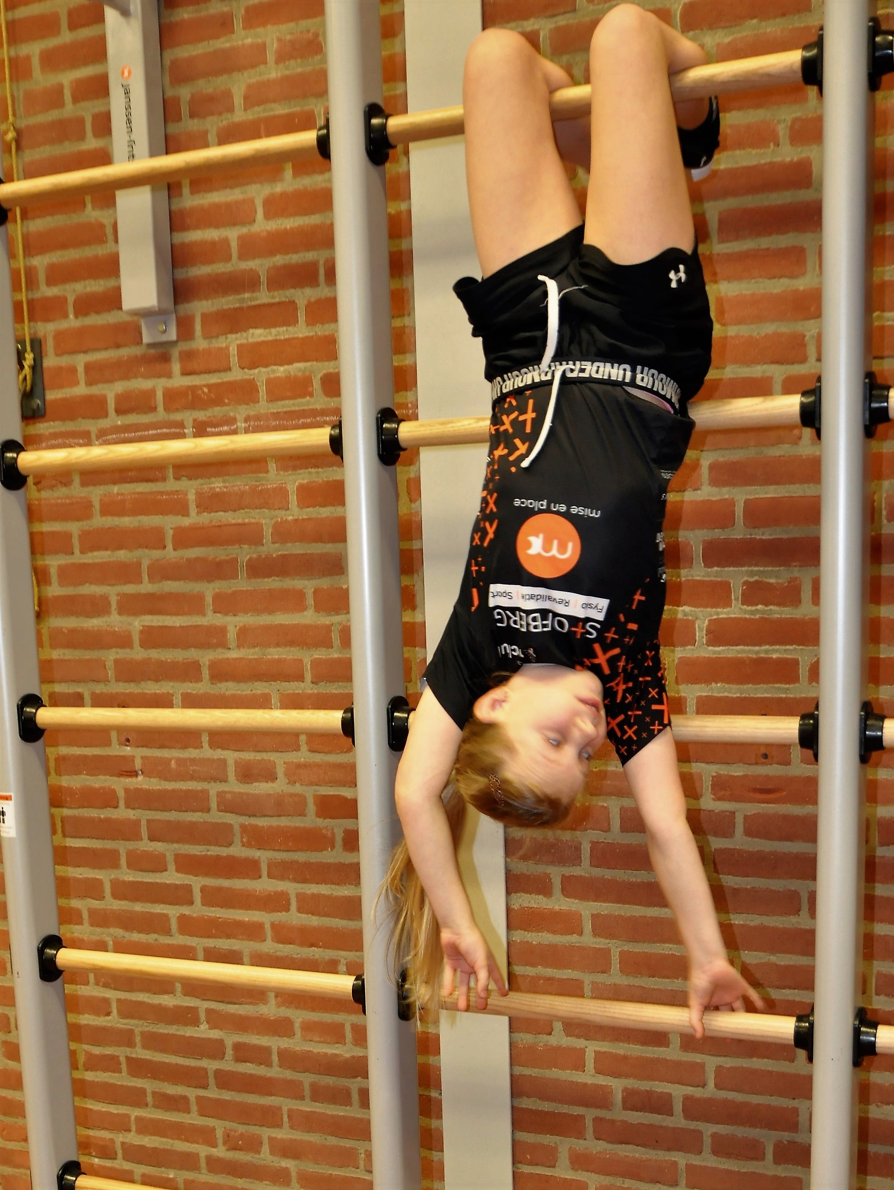
GYMÉ-ZALEN
Gymzaal Hulsberg Sportzaal Mariagewanden
Panhuyshof 16 Mariagewandenstraat 24
6336 AL HULSBERG 6432 CP HOENSBROEK
Gitek Sport
Leeuwerikstraat 2
6361 VM NUTH

Slide 10
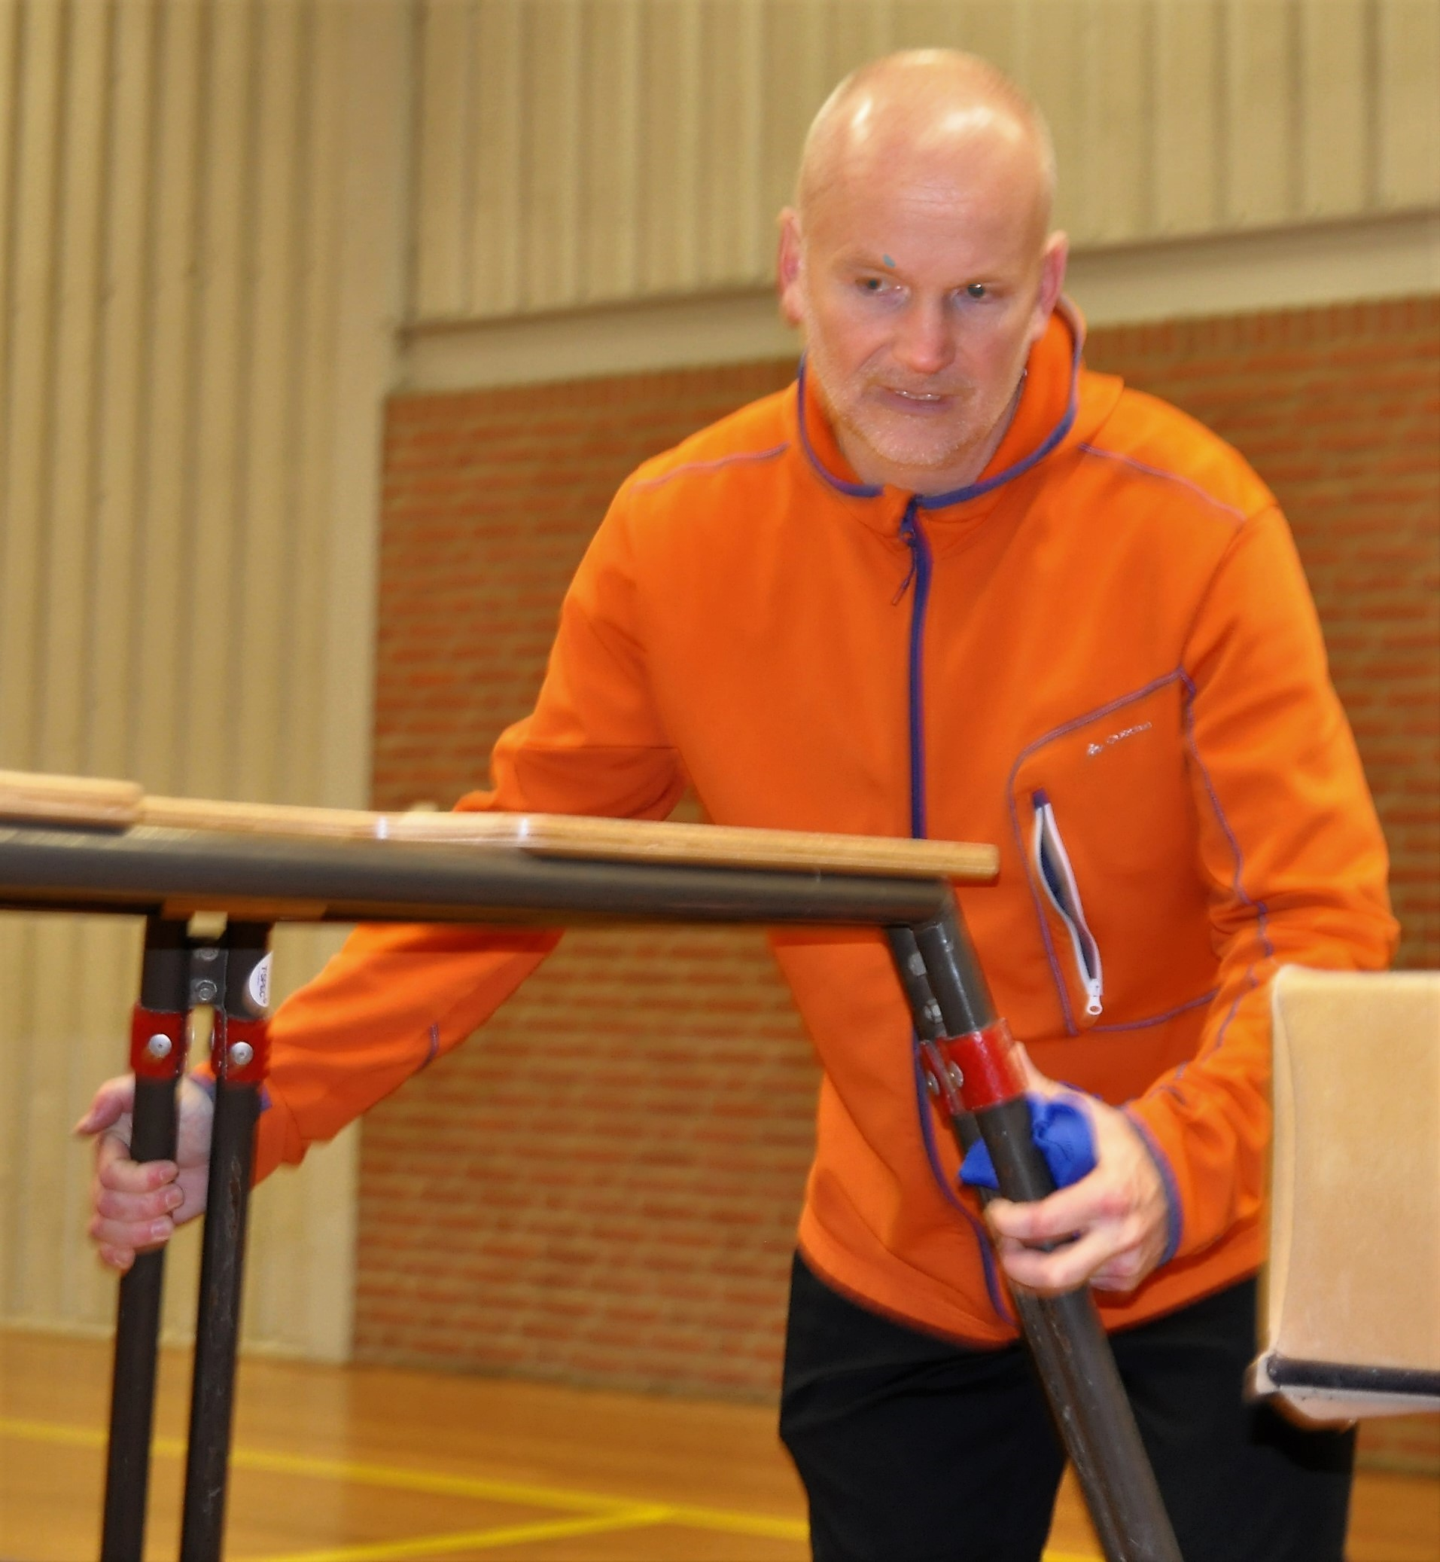
VRIJWILLIGERS GYMÉ
3 Vrijwilligers
Per Les!
Indien Onvoldoende Vrijwilligers
Aanvulling D.m.v. Toerbeurtschema!

Slide 11
GYMÉ CONTRIBUTIE F-E6
Maanden: December, Januari & Februari
Kosten: Huur Zalen & Loon Gymdocent & Kids Dance-juf
F-Jeugd: €75 (23x GymÉ (2x per week) incl. 5x Kids Dance)
€42 (13x GymÉ (1x/wk DIN & WOE) incl. 5x Kids Dance)
€34 (10x GymÉ (1x/wk ZAT))
E6-Jeugd: €85 (27x GymÉ (2x per week) incl. 5x Kids Dance)
€42 (13x GymÉ (1x/wk DIN & WOE) incl. 5x Kids Dance)
€45 (14x GymÉ (1x/wk DON))
Wil Wel,
Maar Kan Niet!
Als Het Financieel Niet Lukt,
Neem Dan Contact Met Me Op
Bel Bart 045-521 8075 (na 2030u)
De Penningmeester Int Na Afloop Van Het JJDC-GymÉprogramma De Kosten/Contributie

Slide 12
GYMÉ CONTRIBUTIE E8-D-C
Maanden: December, Januari & Februari
Kosten: Huur Zalen & Loon Gymdocent & Judomeester
E8-Jeugd: €96 (28x GymÉ (2x per week) incl. 5x Judo)
€54 (14x GymÉ (1x/wk WOE) incl. 5x Judo)
€45 (14x GymÉ (1x/wk DON))
1D-Jeugd: €55 (14x GymÉ (1x per week) incl. 5x Judo)
2D-Jeugd: €50 (12x GymÉ (1x per week) incl. 5x Judo)
C-Jeugd: €50 (12x GymÉ (1x per week) incl. 5x Judo)
Wil Wel,
Maar Kan Niet!
Als Het Financieel Niet Lukt,
Neem Dan Contact Met Me Op
Bel Bart 045-521 8075 (na 2030u)
De Penningmeester Int Na Afloop Van Het JJDC-Winterprogramma De Kosten/Contributie

Slide 13
VERDUIDELIJKING
Veldhockeycontributie
Herfstseizoen
trEningen & Drainingen
WinterMutsTrainingen
Lenteseizoen
ZomerBidonTrainingen
Zaalhockeycontributie
Zaalhockey D- & C-jeugd
GymÉcontributie
GymÉ

Slide 14
Briefing, GymÉ-programma & Aanmeldformulier Zie www.hcnuth.nl
Bel Bart 045-521 8075 (na 20.30u)
VRAGEN?

Slide 15
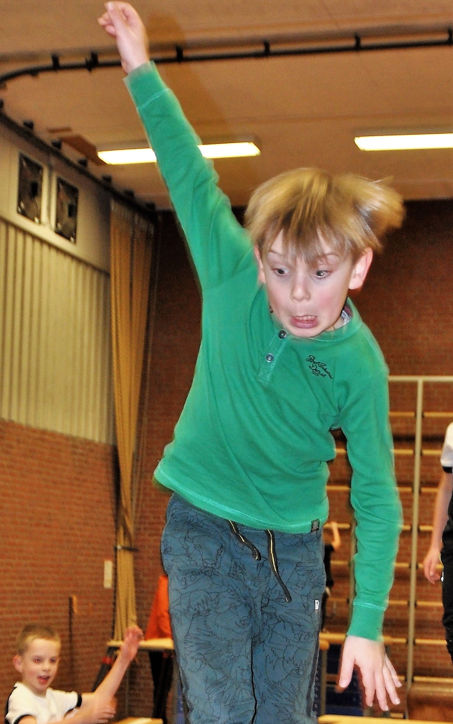
AANMELDEN
Uiterste Inleverdatum:
31 okt. ‘21

Slide 16
BEDANKT!

